Slide 1
Tema 1. Introducción a los lenguajes de marcas
Lenguajes de marcas y sistemas de gestión de información 2023-2024

Slide 2
Introducción a LM
Podemos definir un "Lenguaje de Marcas" como una forma de codificar un documento donde, junto con el texto, se incorporan etiquetas, marcas o anotaciones con información adicional relativa a la estructura del texto, su presentación, etc.
Cuando hablamos de lenguajes de marcas estamos hablando en realidad de un conjunto de reglas que permiten definir el formato de un documento, bien para representar su significado, bien para controlar su procesamiento o almacenamiento.

Slide 3
Introducción a LM
Un lenguaje de marcas consta de un conjunto de reglas que describen los metadatos, su significado y bajo qué condiciones pueden utilizarse.
Los lenguajes de marcas permiten hacer explícita la estructura de un documento así como su contenido semántico.

Slide 4
Introducción a LM
Ejemplo:
El día<fecha> 22/10/2014</fecha>tenemos <negrita>reunión</negrita> a las <hora>12.00</hora>
<fecha>,<negrita> y <hora> son metadatos. En los lenguajes de marcas reciben el nombre de "Etiquetas" ó "Marcas".

Slide 5
2. Clasificación de los lenguajes de marcas.
Existen tres tipos fundamentales de lenguajes de marcas:
Lenguajes de presentación: están orientados a la presentación de un texto. Sus etiquetas o marcas indican las operaciones tipográficas que hay que aplicar a distintas partes del texto para dar formato al documento. (WORD)

Slide 6
2. Clasificación de los lenguajes de marcas.
Existen tres tipos fundamentales de lenguajes de marcas:
Lenguajes de procedimiento: también están orientados a la presentación de un texto, pero en este caso indican los distintos procedimientos que deberá llevar a cabo el software de representación del documento (HTML)

Slide 7
2. Clasificación de los lenguajes de marcas.
Existen tres tipos fundamentales de lenguajes de marcas:
Lenguajes descriptivos: describen las diferentes partes en que se estructura un documento sin especificar cómo deben representarse. (XML)

Slide 8
3. Evolución de los lenguajes de marcas
Los lenguajes de marcas surgen dada la gran variedad de formatos existentes a la hora de archivar documentos y de los problemas que se planteaban a la hora de intercambiarlos entre equipos con diferente software, con las consiguientes pérdidas de formato y de otras características.
En los años 60 IBM crea un proyecto con el objeto de estandarizar las marcas a utilizar y su significado. Este proyecto toma forma con el nombre de Generalized Markup Language (GML).

Slide 9
3. Evolución de los lenguajes de marcas
Tras un largo proceso, en 1986 se convierte en norma bajo el nombre de Standard Generalized Markup Language (SGML).
El HTML (HiperText Markup Language o Lenguaje de Marcas de Hipertexto) es definido en 1990 y constituye la tecnología predominante en la creación de páginas Web.

Slide 10
3. Evolución de los lenguajes de marcas
El XML (eXtensible Markup Language o Lenguaje de Marcas eXtendido) es desarrollado y evolucionado desde 1998.
El XHTML es lenguaje HTML que sigue las reglas de construcción de documentos de XML. Esto significa que todos los elementos de HTML contenidos en XHTML están definidos de tal forma que cumplen las especificaciones y requisitos de XML.

Slide 11
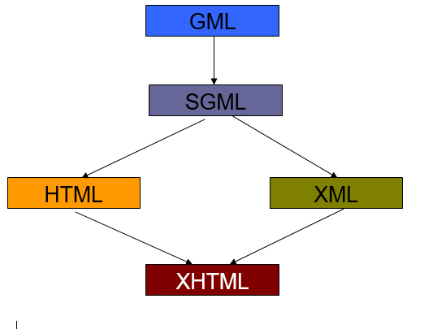
3. Evolución de los lenguajes de marcas

